Slide 1
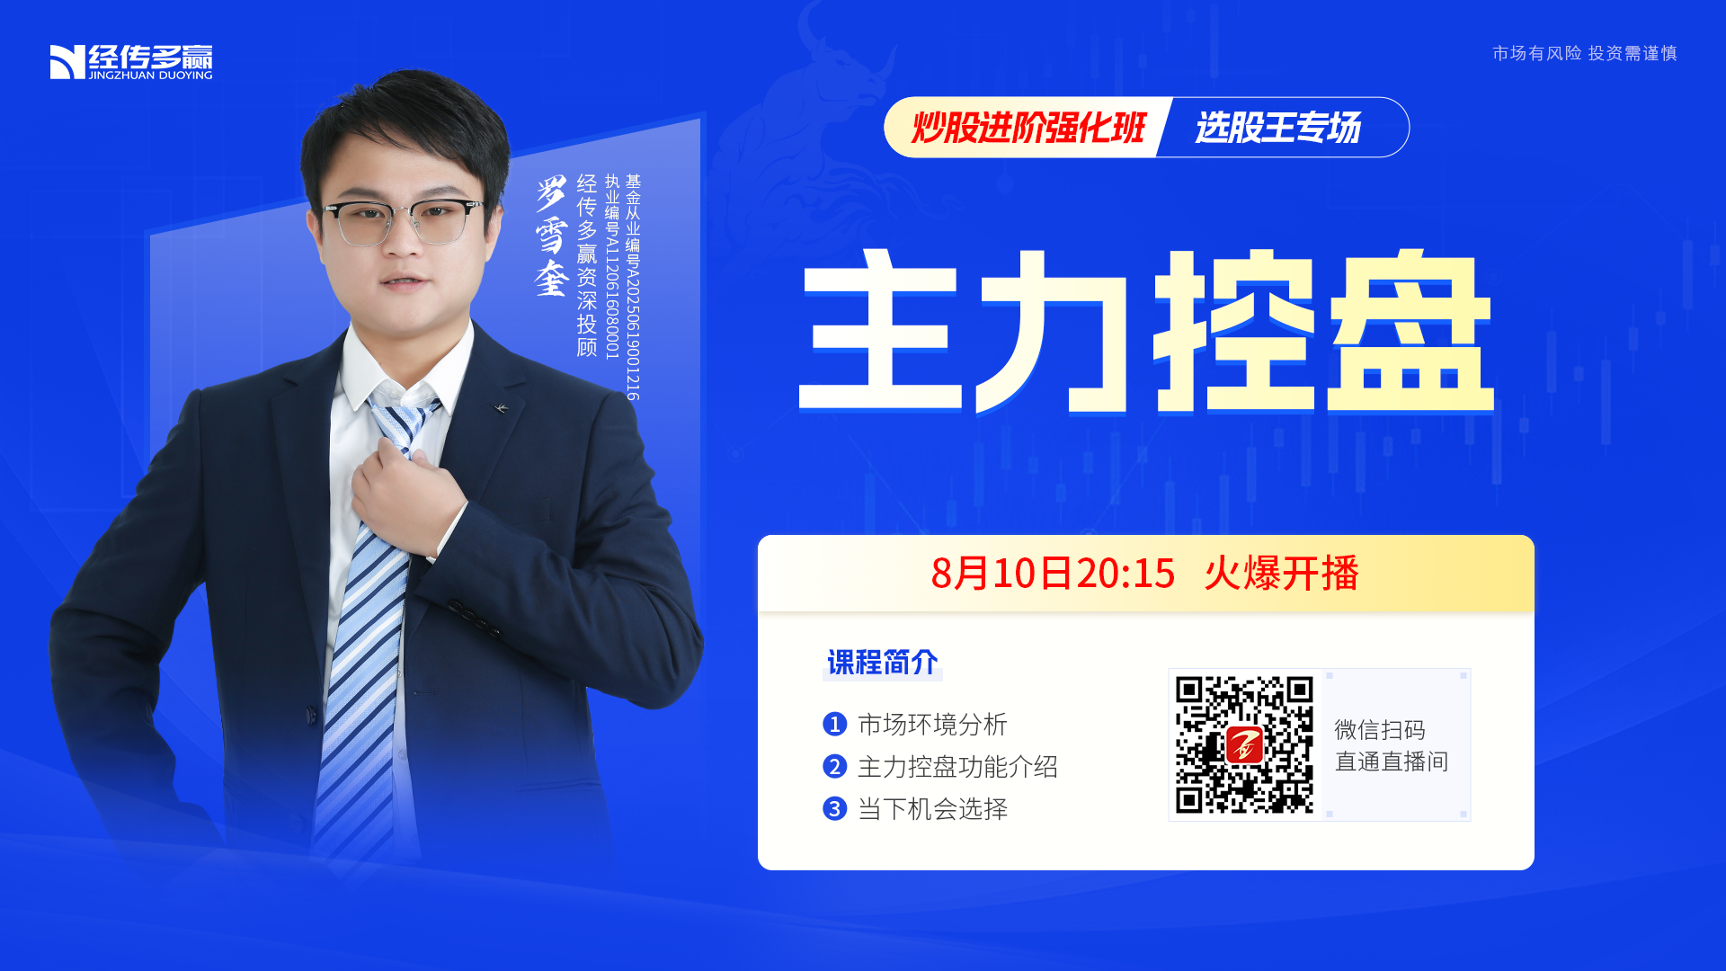

Slide 2

0 1
市场简评
0 2
主力控盘的使用的环境
0 3
建立股池的方法
0 4
买卖原则

Slide 3
PART 01
市场简评

Slide 4
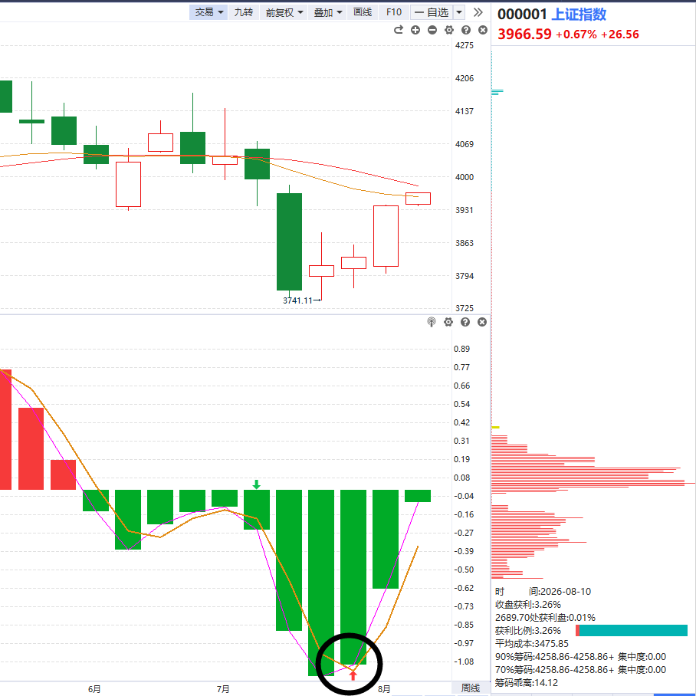
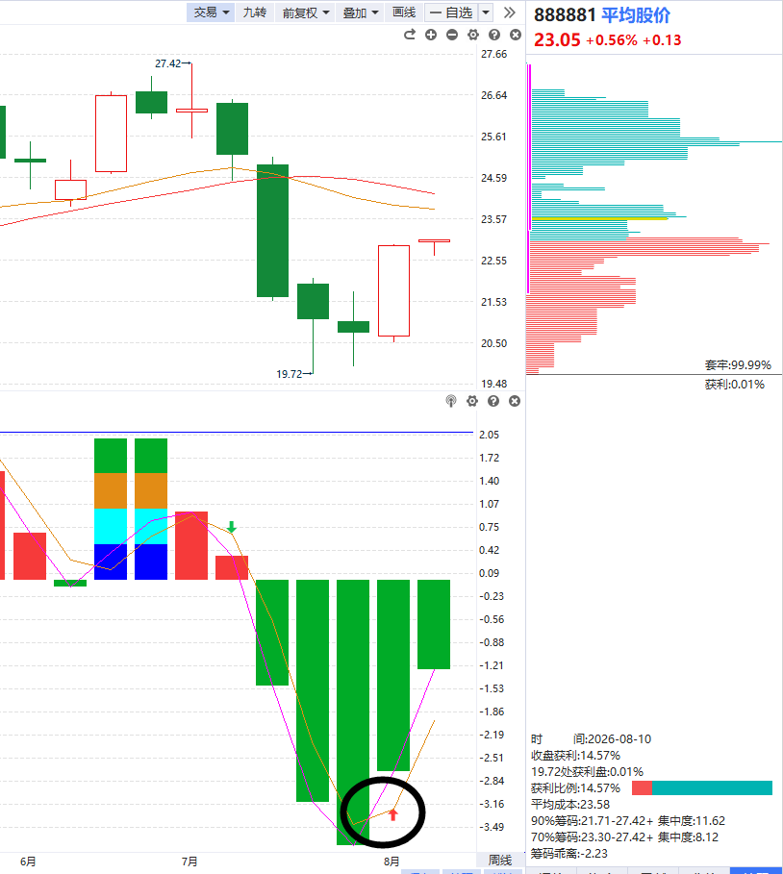
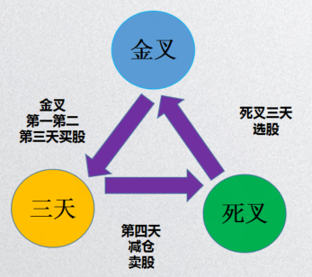
  八月中市场（周线金叉潮）
八月初：周线金叉潮
八月中：注意分化（是否补量，去弱留强）
本周注意：金叉末期+筹码峰压力
注意承压：触角、死叉，光头彩、墓碑量

Slide 5
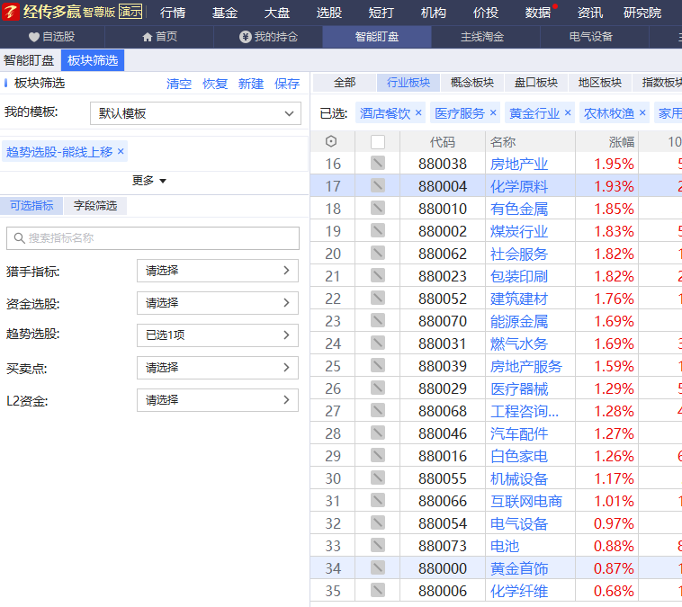
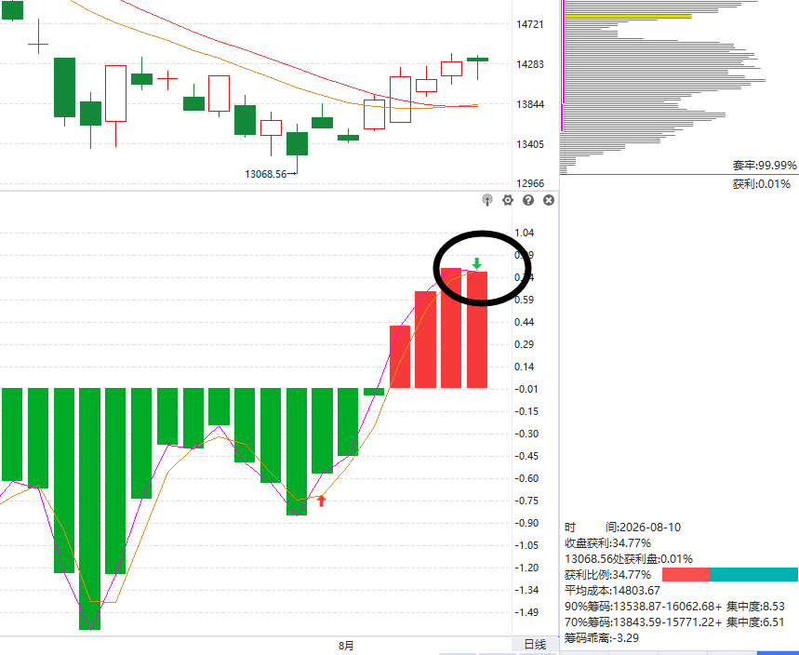
  操作方向
大方向轮动补涨，小波段注意死叉回档

Slide 6
PART 02
主力控盘使用环境

Slide 7
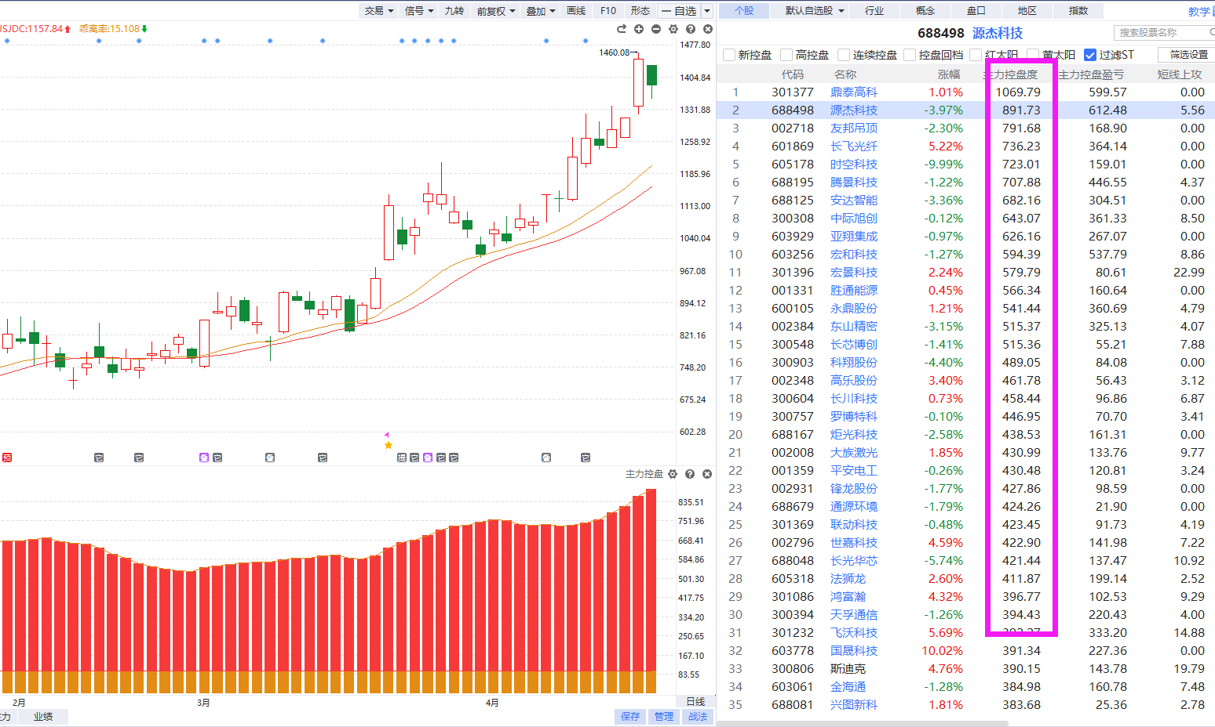
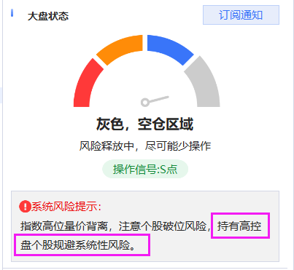
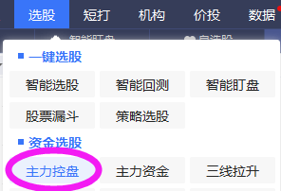
  1.主力控盘指标的用法
主力控盘平台
特点：
1.资金沉淀深，个股走势红肥绿瘦，涨多跌少。
2.走势相对独立，受大盘影响小。
3.容错率高，走强走弱会反复有操作空间。
4.趋势明朗慢牛，叠加流动资金也能走爆发。

Slide 8
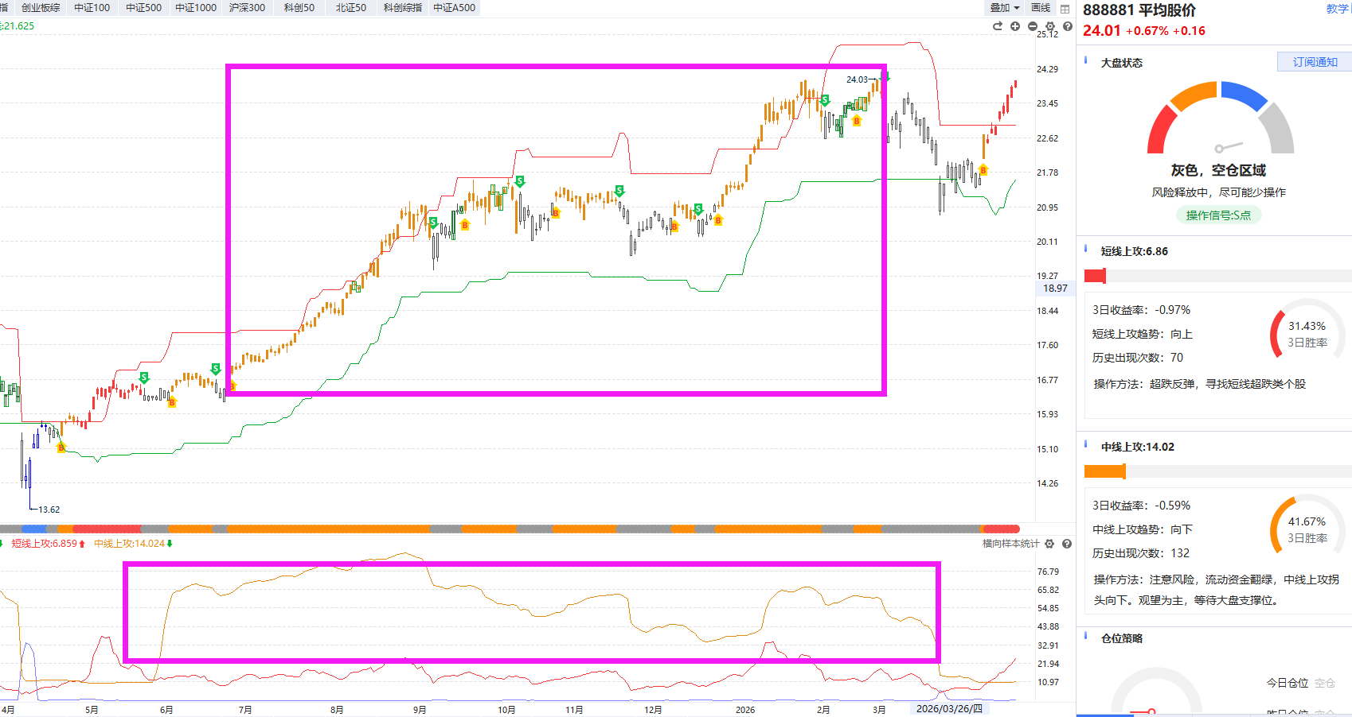
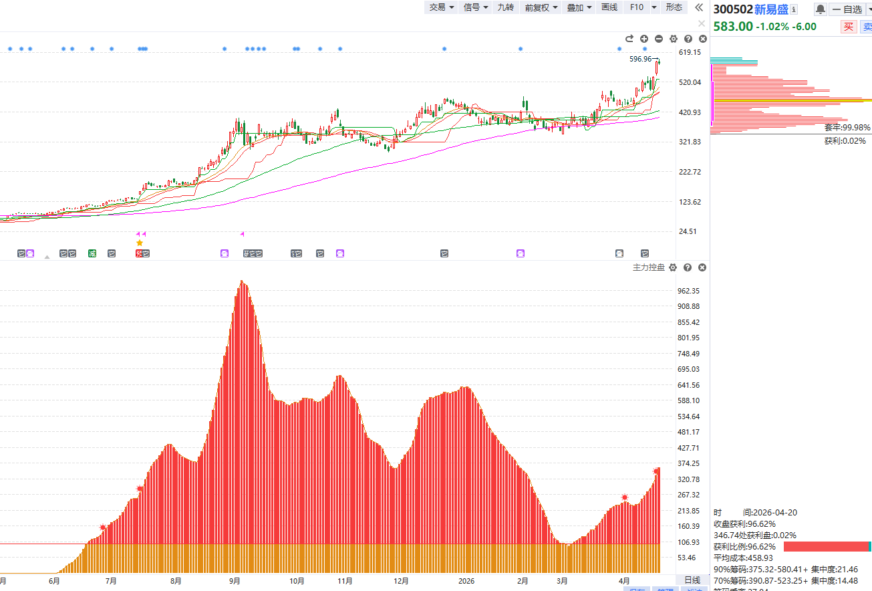
  2.主力控控盘的使用环境
大盘黄色区域：
①中线上攻在上
②趋势抱团股行情
③绩优+控盘股强者恒强

Slide 9
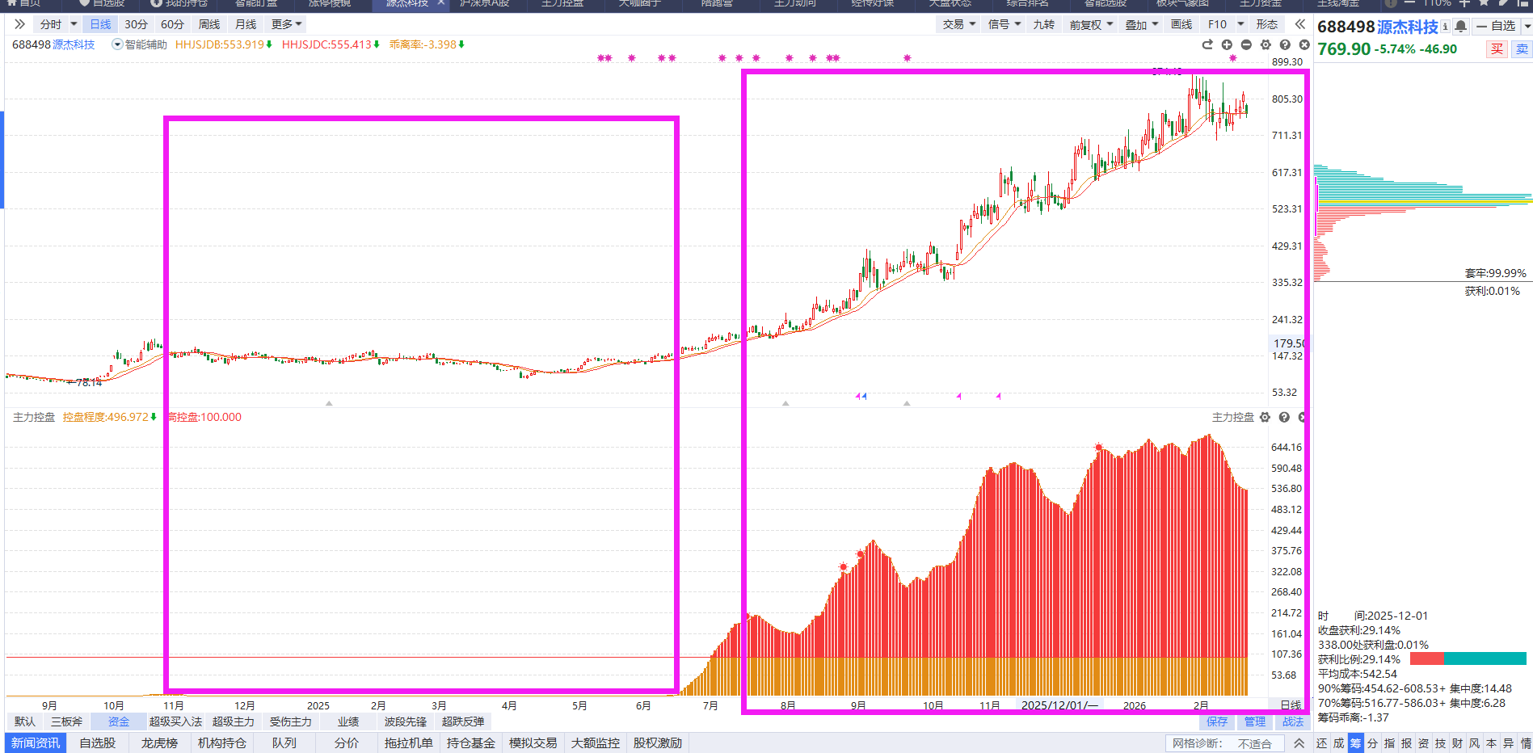
  3.有控盘和无控盘阶段
有控盘阶段：
①趋势慢牛，行情持续性好
②行业利好频出
③基本面好，行业龙头
无控盘阶段：
①60日均线下，上涨不持续
②负面消息缠身
③行业景气度低

Slide 10
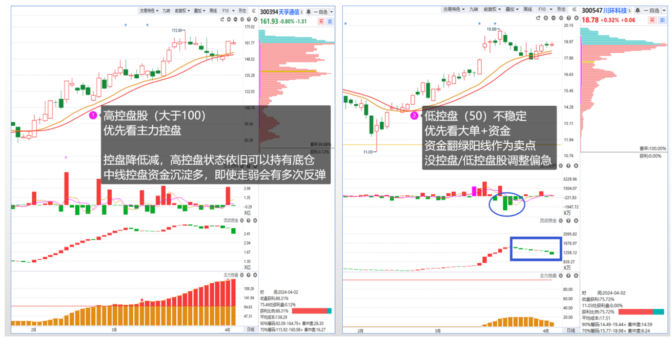
  4.低控盘和高控盘

Slide 11
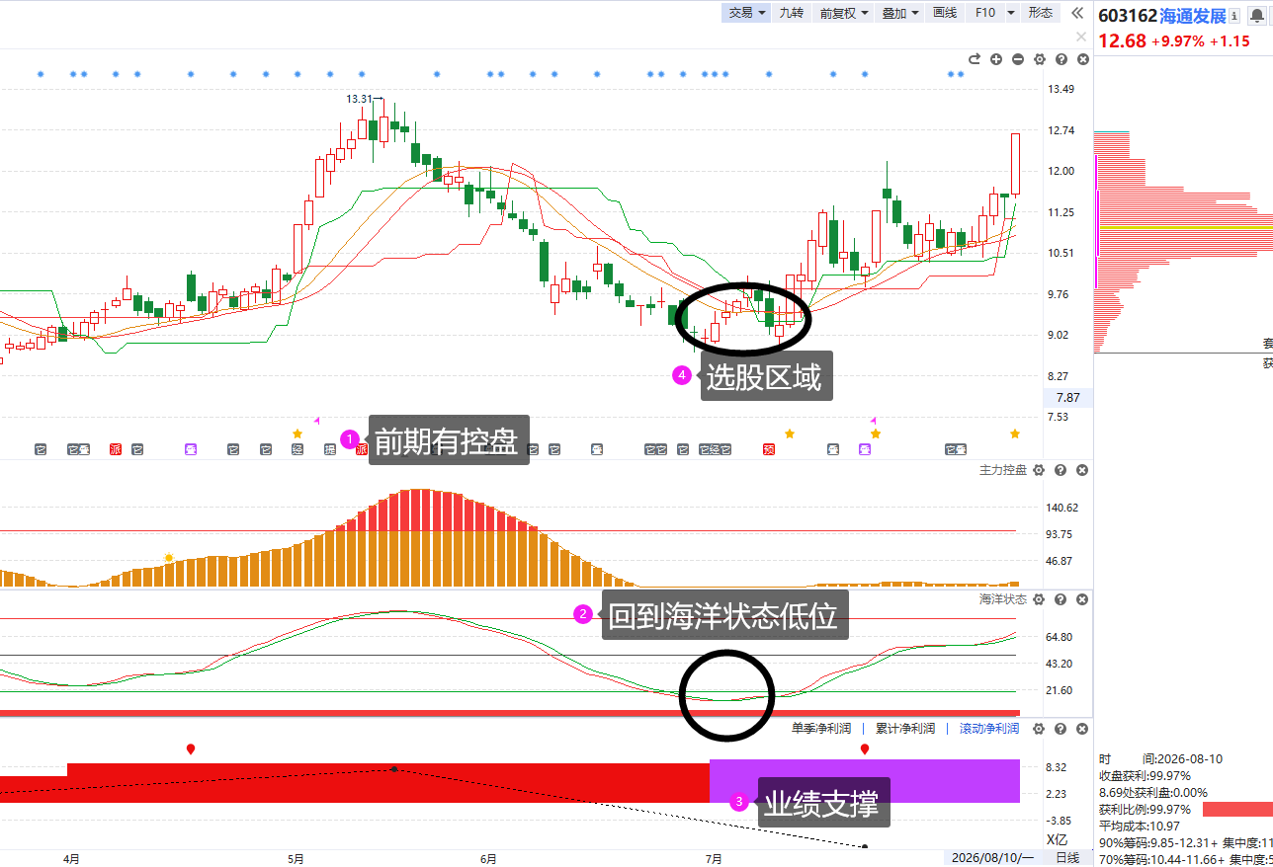
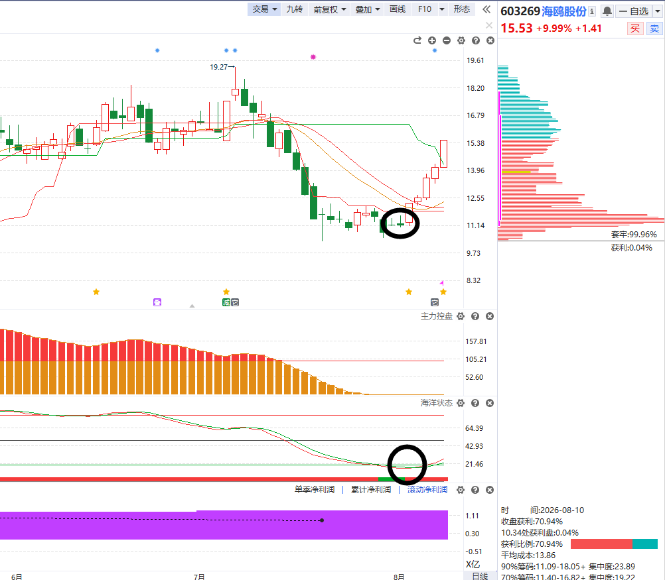
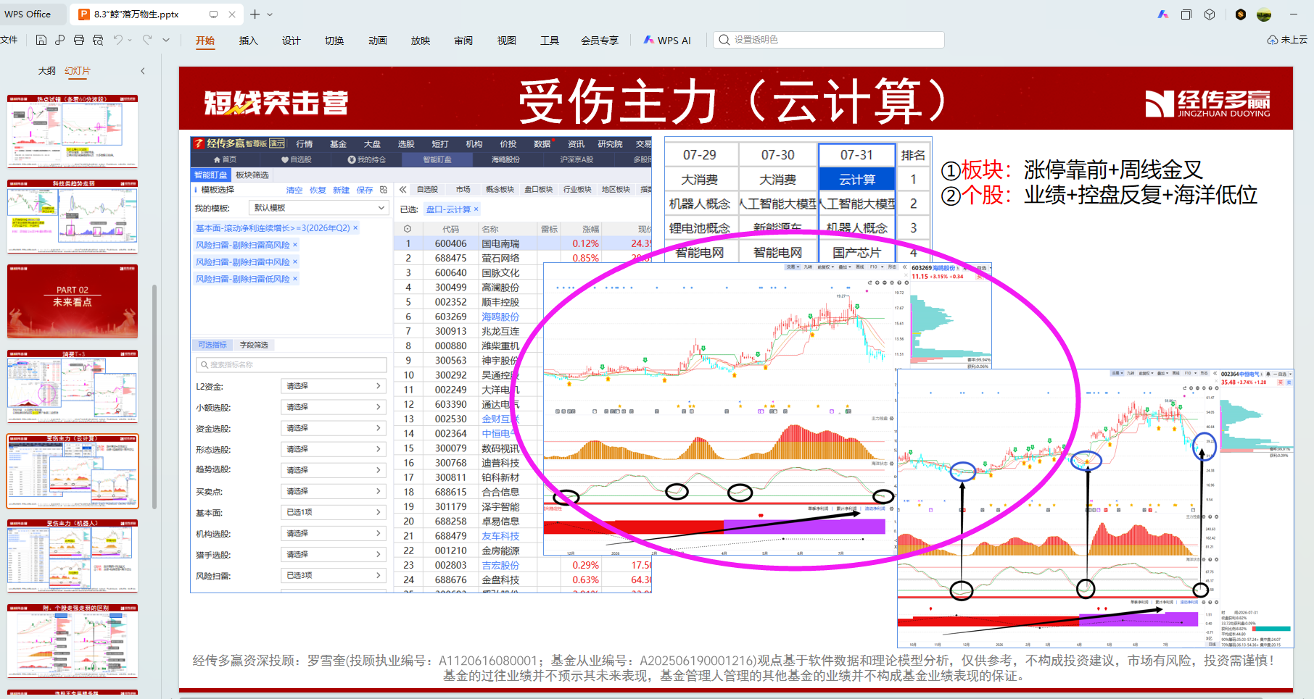
  5.受伤主力玩法
控盘+低位+业绩+周线金叉
8.3号课程选海鸥

Slide 12
PART 03
建立股池

Slide 13
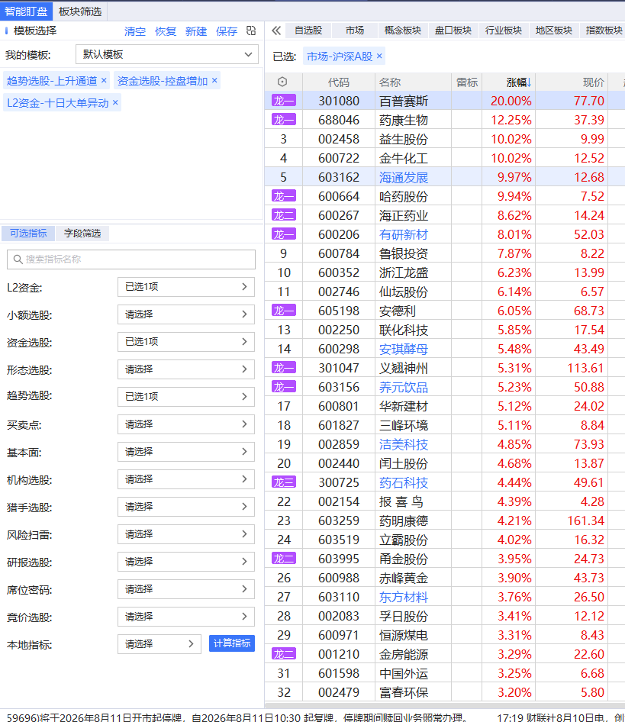
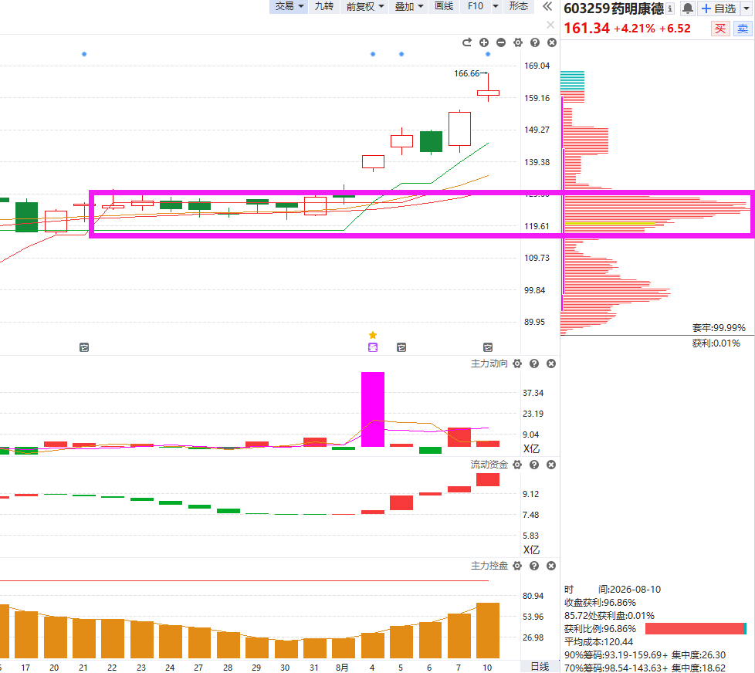
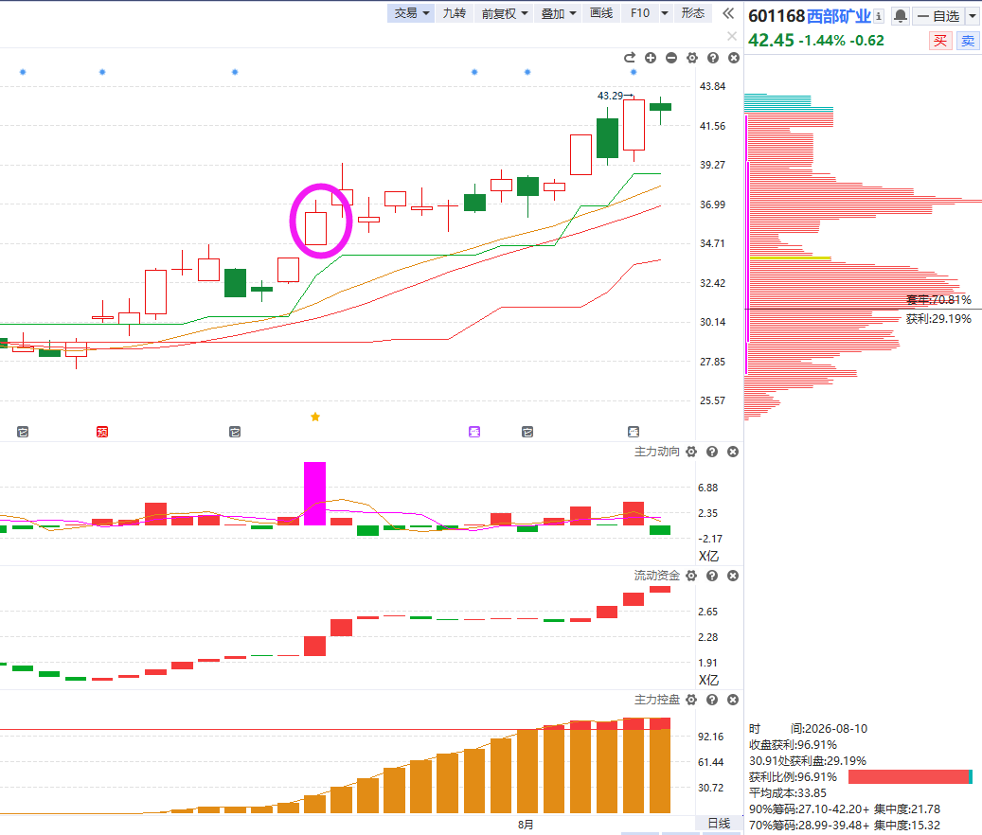
  建立控盘双突破股池

Slide 14
PART 04
买卖原则

Slide 15
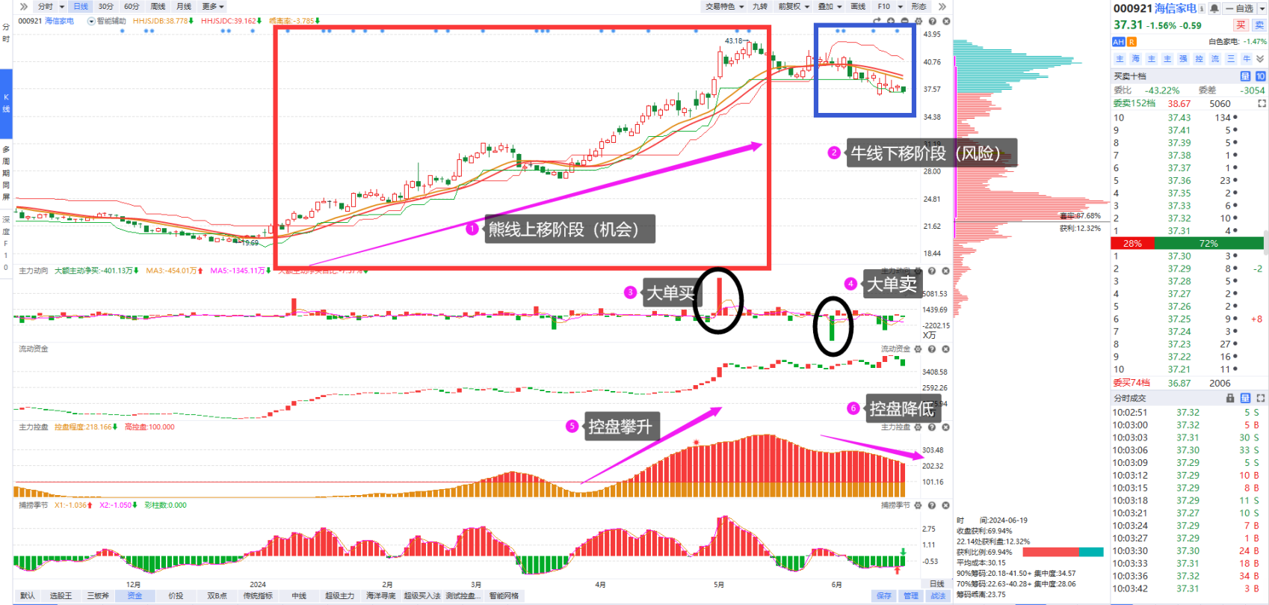
  牛熊线+控盘判断个股买卖

Slide 16
